Slide 1
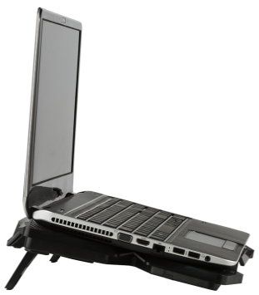
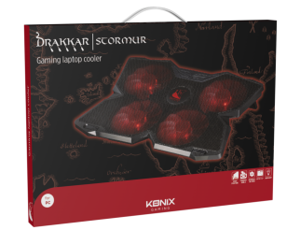
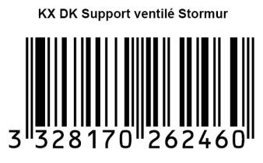
ACCESSOIRES PC
Drakkar Stormur
Caractéristiques techniques :
Support pour ordinateur portable jusqu’à 17’’
Comprend 4 ventilateurs de 140 mm
Rétro-éclairage 4 LED rouge avec variateur d’intensité
2 ports USB
Hauteur réglable sur 3 positions
Poignée de transport
Niveau sonore : 25dBA
Dimensions : 405 x 285 x 30 mm
Poids : 780g
Ref Innelec : 61881198262
Gencod : 3328170262460
Deee : 0,08 €
Prix public généralement constaté : 29,99€
 | Poids (kg) | Longueur (mm) | Largeur (mm) | Hauteur (mm) | Quantité (pcs)
Unité | 1,35 | 540 | 240 | 50 | 1
Sous PCB
Master PCB
PRIX PUBLIC CONSEILLÉ
29,99€

